Slide 1


Сәлеметсіздер ме!
3-сыныпқа қош келдіңіздер!

Slide 2



Жалпы
Жалқы
Жекеше
Көпше
ЗАТ ЕСІМ
Негізгі
Туынды

Slide 3





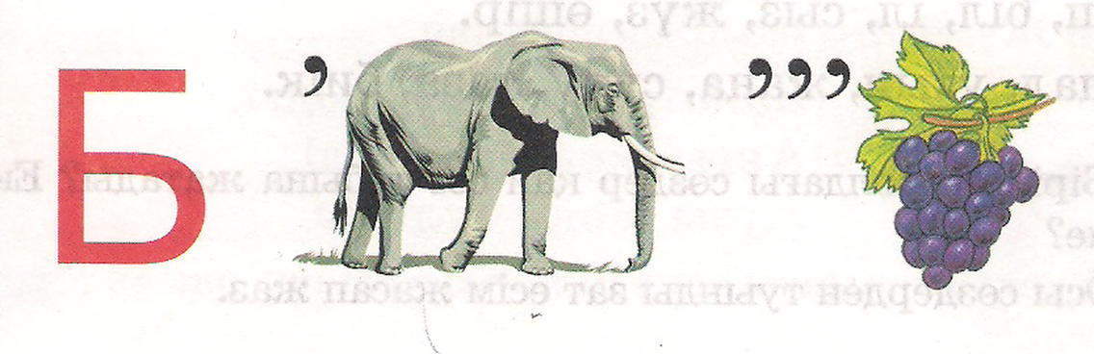





Үй жұмысын тексеру

Slide 4


Өнер – ағып жатқан бұлақ,
Білім – жанып жатқан шырақ.
Белгісі болса, жолдан жаңылмас,
Білімі болса, сөзден жаңылмас.
Білімдіге дүние жарық,
Білімсіздің күні кәріп.

Slide 5
Сабақтың тақырыбы:
Негізгі және туынды зат есім
(қорытынды)

Slide 6


Оқулықпен, дәптермен жұмыс
Күн ретін жазамыз.
Көркем жазу.

Slide 7

Оқулықпен жұмыс.
31-жаттығу. Берілген жұрнақтарды жалғап,
туынды зат есімдер жасау.
… …
… …
… …
…
…
…
Алма тобы
Алмұрт тобы
шы
лық
Банан тобы
гіш

Slide 8
34-жаттығу: сөздерді оқу, талдау. Бірінші, екінші, үшінші жолдағы сөздер қай сөз табына жатады?
1. Ұш, біл, іл, сыз, жүз, өшір.
2. Адал, ұзын, жаңа, сұлу, таза, биік.
3. Мал, балық, кітап, дойбы, бас, сауын.
Алма тобы
Алмұрт тобы
Банан тобы

Slide 9



Сергіту сәті
Аппақ болып таң атты,
Түтін тік боп шығады.
Гүлге қонған көбелек,
Самғап биік ұшады.
Қоюланып қара бұлт,
Төкті жаңбыр себелеп.
Жапырақты жамылып,
Бұға қалды көбелек.

Slide 10


Ой толғаныс (рефлексия).
Негізгі зат есім
Ұш, біл,
жүз, өшір.
адал, ұзын,
жаңа, сұлу,
таза, биік.
Туынды зат есім
Ұшқыш, білгіш,
жүзгіш, өшіргіш.
адалдық,ұзындық,
жаңалық, сұлулық,
тазалық, биіктік.

Slide 11
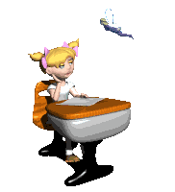
Сабақ аяқталды.
Рақмет, балалар.

